Slide 1
視窗程式設計 Homework 8 Window Program Design Homework 8
小高的煩惱 - 2

Slide 2

作業說明
是的沒錯，小高又有求於你了，上次你替小高設計出接水果遊戲後，在這兩個月裡，小高每天都沉迷於其中，甚至辭掉了工作，整天待在家裡玩這個接水果遊戲。
直到剛剛，小高突然發現了自己錢包裡的錢已經所剩無幾，迫於經濟壓力，小高只好暫時離開電腦，外出尋找工作。
出門不久，小高就在路邊看到了一家沙威瑪店正在招募，他沒有多想便走了進去，依靠著小高的聰明才智，他順利的應徵上了這裡的員工。
在路邊不時傳出奇怪音樂的沙威瑪店

Slide 3
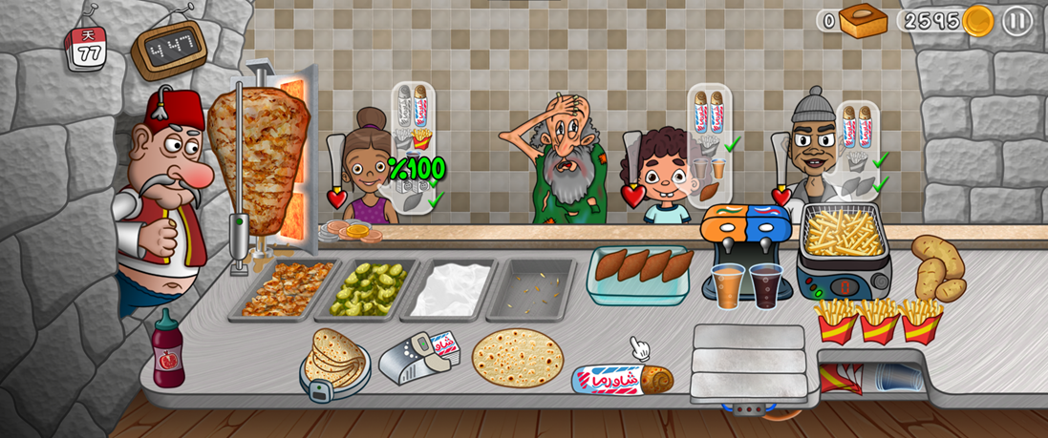
作業說明
在入職之後的某一天，老闆在與小高的交談過程中得知小高超會寫程式，因此請求小高幫他寫一個能夠管理目前倉庫內的材料庫存，同時也能夠將每個顧客的消費紀錄下來。
小高為了維護職場關係的和平，於是便同意了下來，但事實上因為小高都在接水果，因此已經有兩個月沒有寫程式了，但都已經答應下來了，總是得想辦法做出來，這時候他想到了你。
為了讓小高能夠順利交差，想請你寫出一個倉管程式，小高答應事成之後你在那家店吃的沙威瑪都由他買單。
絡繹不絕的沙威瑪店

Slide 4
前置
為了方便批改，以及實際體驗連線到遠端資料庫，請使用以下方法新增資料庫：
中文版：https://hackmd.io/@zhihao1021/wpd2024-hw8_ch
English：https://hackmd.io/@zhihao1021/wpd2024-hw8_en

Slide 5
作業需求
共分為兩部分
SQL 語法
Windows Form
SQL 語法共會有四題，將會使用 Judge 進行評分
建立 Tables 並加入資料
更新特定資料
刪除特定資料
選擇特定資料
Windows Form 共一題，繳交方式與之前一樣，將專案壓縮後上傳至 Moodle 繳交區。

Slide 6
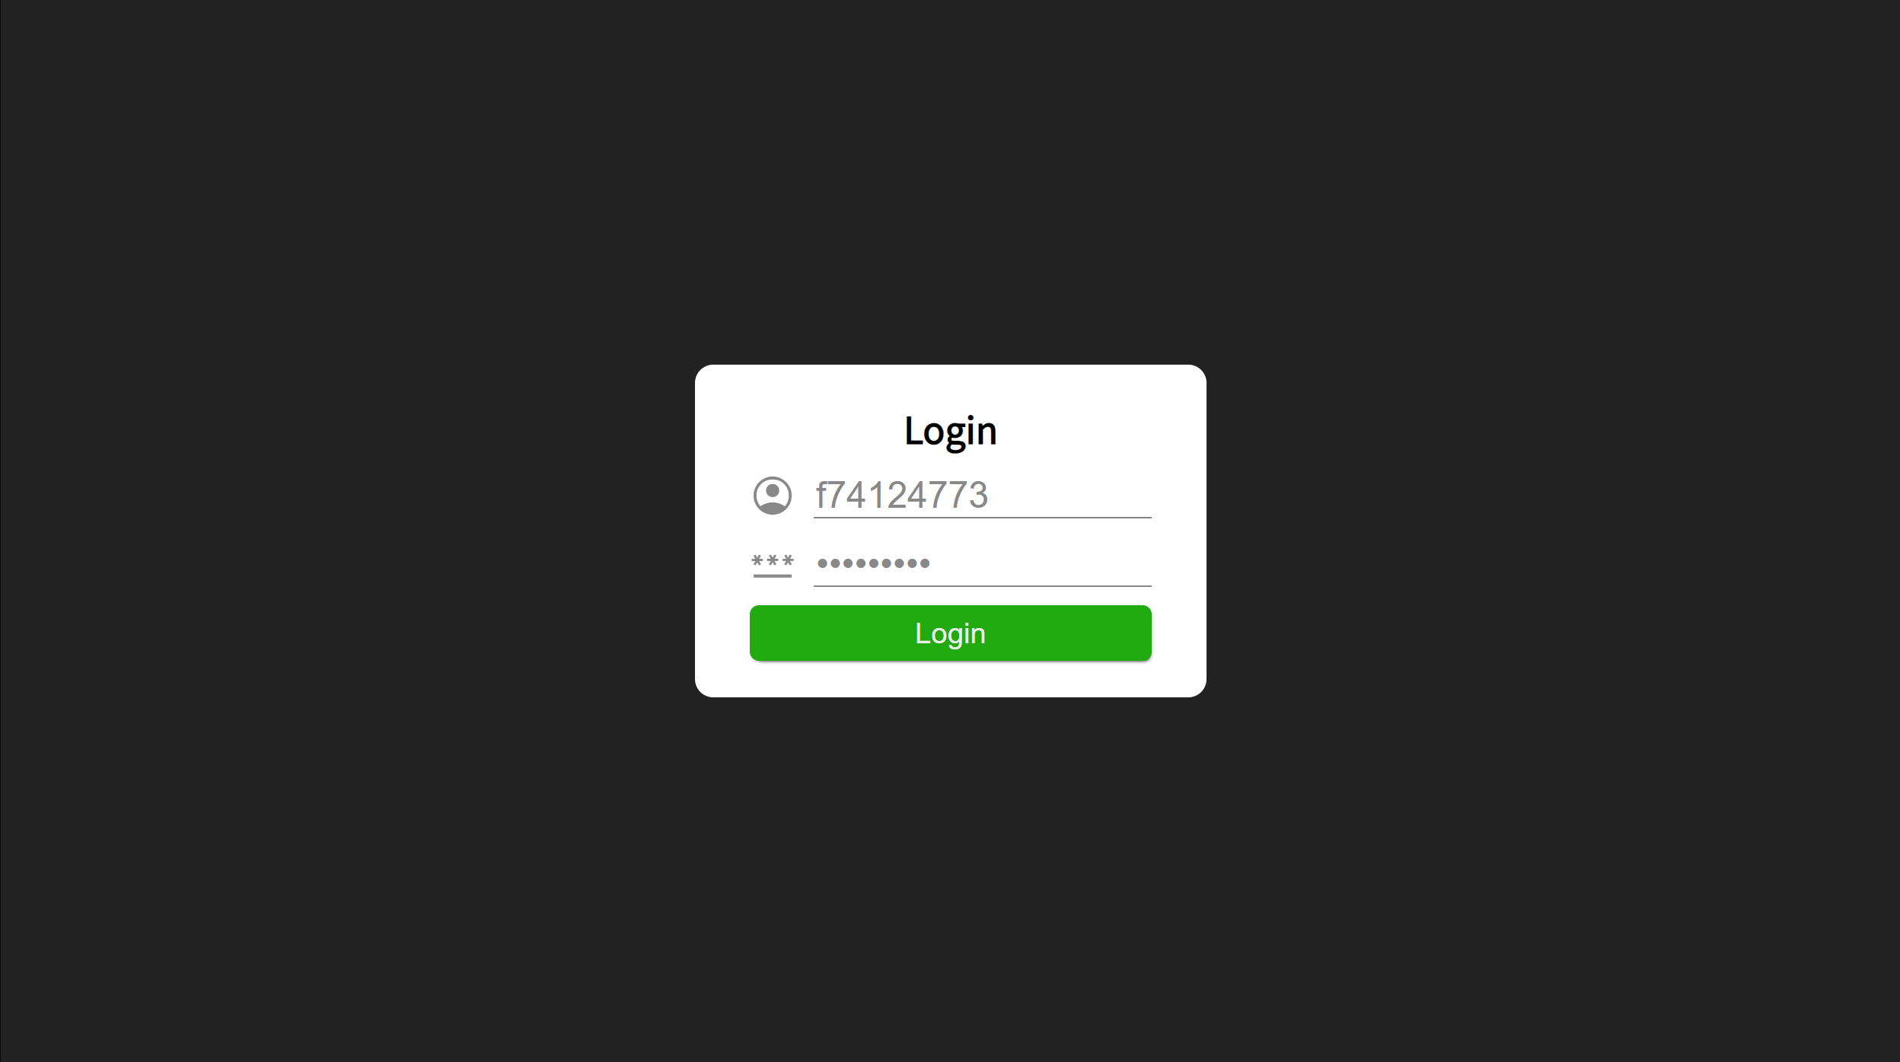
作業需求 – SQL 語法
Judge 網址：https://wpd2024-hw8.chih-hao.xyz
登入的帳號密碼與連接資料庫使用的帳號密碼相同

Slide 7
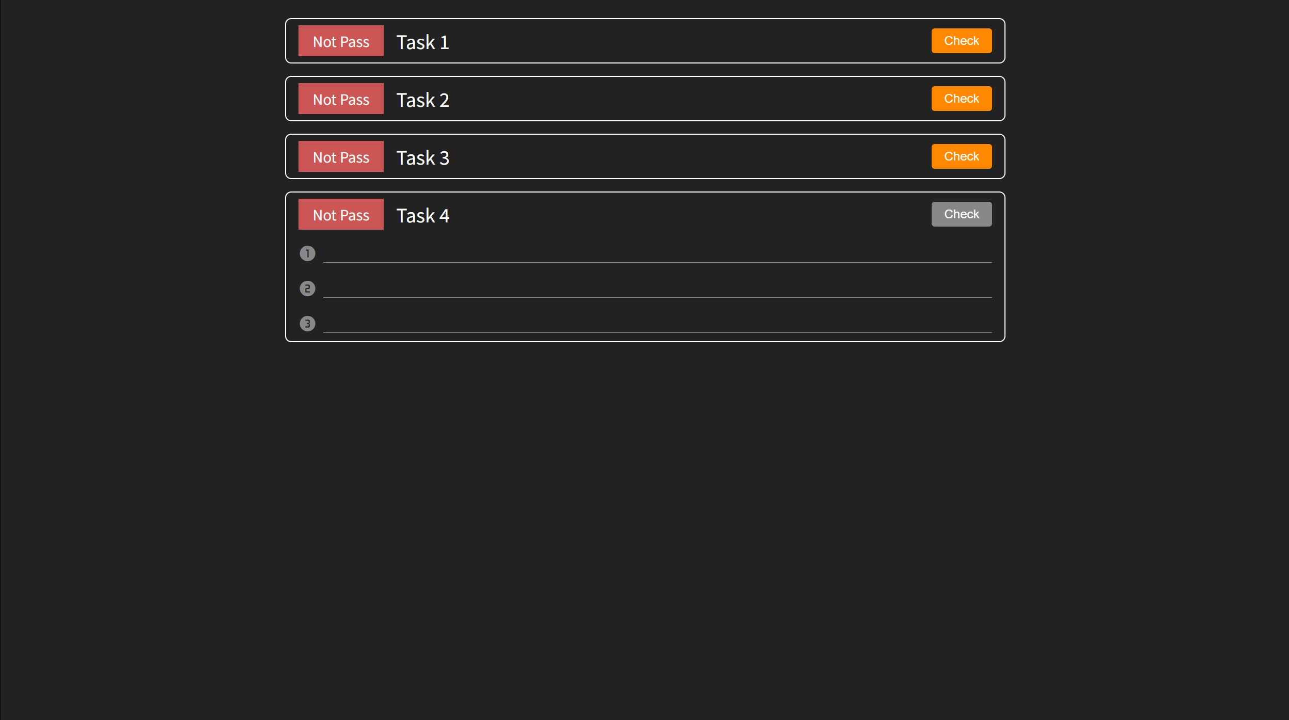
作業需求 – SQL 語法
畫面上會有四個子題，每題完成後請按下 Check 進行檢查

Slide 8
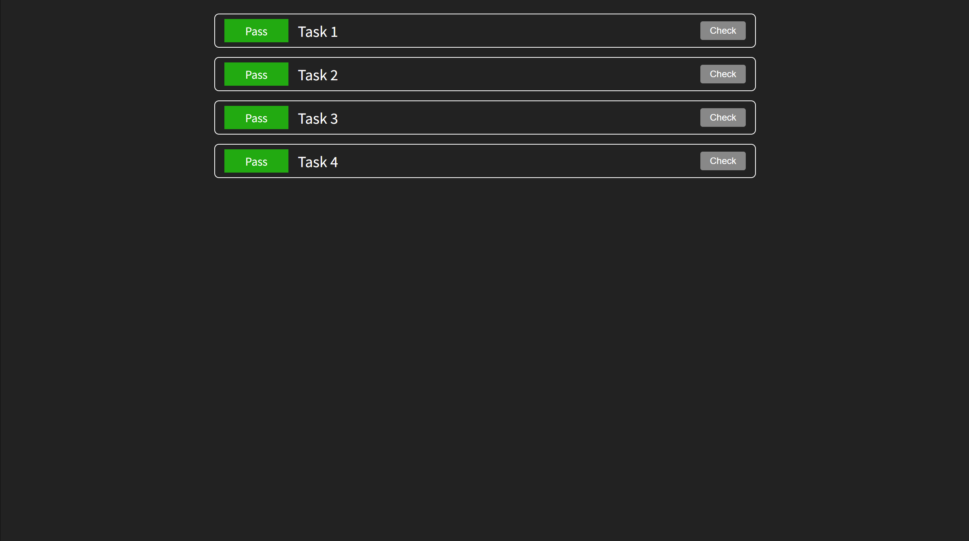
作業需求 – SQL 語法
如果通過測試，畫面上將會顯示綠色 Pass 標示

Slide 9
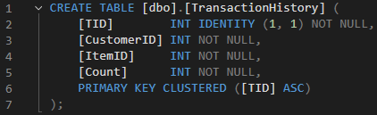
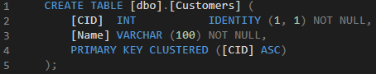
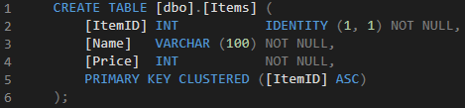
SQL 語法 – Task 1
建立三個 Table 到資料庫裡面
TransactionHistory
以 TID 作為 Primary Key
Customers
以 CID 作為 Primary Key
Items
以 ItemID 作為 Primary Key
※Primary Key 請加上IDENTITY (1, 1)
詳細用途請參考這裡

Slide 10
SQL 語法 – Task 1
新增五筆資料到 TransactionHistory
請按照順序，不用填入 TID
CustomerID | ItemID | Count
1 | 1 | 4
1 | 2 | 7
2 | 1 | 1
2 | 2 | 6
2 | 3 | 3

Slide 11
SQL 語法 – Task 1
新增兩筆資料到 Customers
新增三筆資料到 Items
請按照順序，不用填入 CID
請按照順序，不用填入 ItemID
Name
Gao
Rui
Name | Price
Shawarma | 80
Kibbeh | 30
Basbousa | 10

Slide 12
SQL 語法 – Task 2
開始前，請前往 Judge 檢查 Task 1
過了幾個月，老闆覺得沙威瑪賣 80 塊太便宜了，於是請小高幫忙將沙威瑪的價格調整至 120 塊
將 Items 中的 Shawarma 的 Price 調整為 80
Name | Price
Shawarma | 80
Kibbeh | 30
Basbousa | 10
Name | Price
Shawarma | 120
Kibbeh | 30
Basbousa | 10

Slide 13
SQL 語法 – Task 3
開始前，請前往 Judge 檢查 Task 2
又過了幾個月，由於原物料的供應不穩，經過取捨後，老闆決定暫停供應 Basbousa，請小高幫他把這個品項從資料庫中移除
將 Basbousa 從 Items 中移除
Name | Price
Shawarma | 80
Kibbeh | 30
Basbousa | 10
Name | Price
Shawarma | 120
Kibbeh | 30

Slide 14
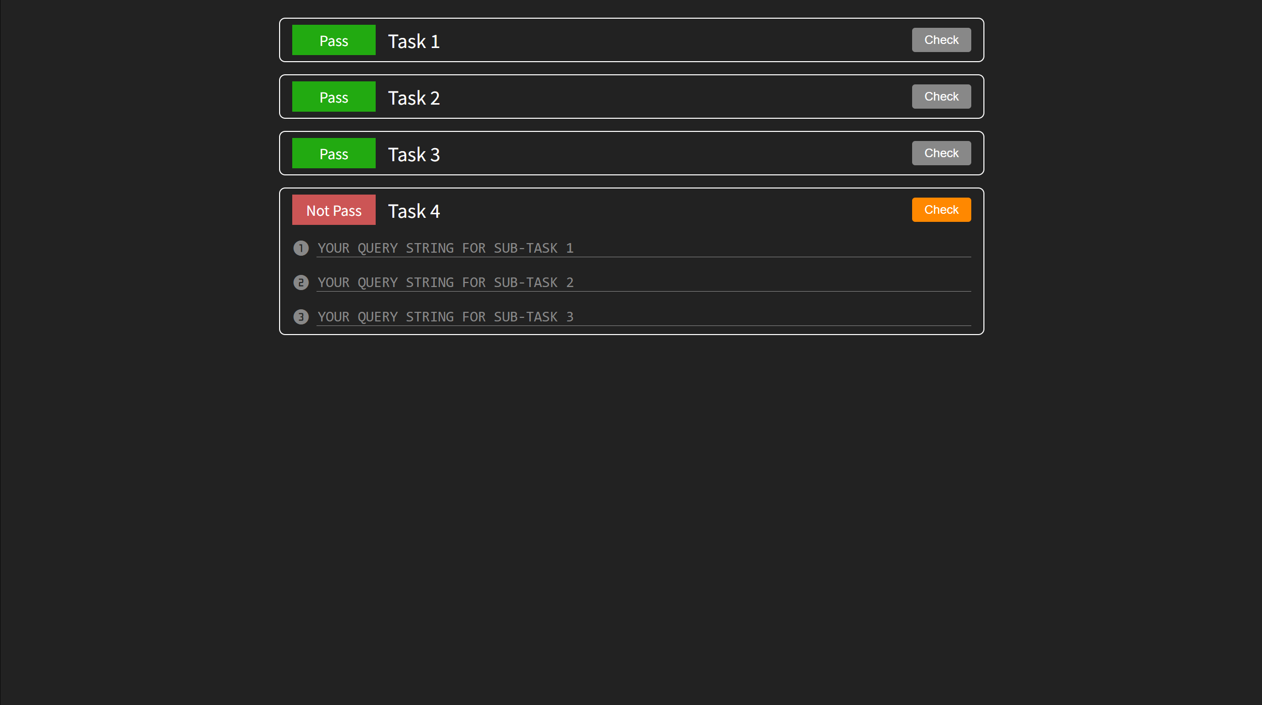
SQL 語法 – Task 4
開始前，請前往 Judge 檢查 Task 3
不知不覺中，又到了領年終的日子，老闆想要請小高從資料庫中挑出特定的資料產生報表，請你幫助小高完成接下來的任務。
總共會有三個任務，請你將你所撰寫的查詢語句依序填入 Task 4裡的三個輸入框後再按下 Check進行檢查。

Slide 15
SQL 語法 – Task 4
任務一
從 TransactionHistory 中選取所有 ItemID 為 1 的資料，並只輸出 ItemID 與 Count 兩個 Column
ItemID | Count
1 | 4
1 | 1

Slide 16
SQL 語法 – Task 4
任務二
從 Customers 中選取所有 Name 為 Ruigao 的資料，並只輸出 Name 一個 Column
Name

Slide 17
SQL 語法 – Task 4
任務三
從 Items 中選取所有 Name 為 Shawarma 的資料，並只輸出 Name 與 Price 兩個 Column
Name | Price
Shawarma | 120

Slide 18
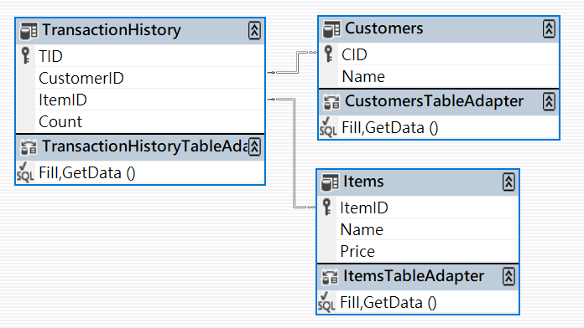
Windows Form
從這裡開始是 Windows Form，請記得前往 Judge 檢查 Task 4
在 Table 之間建立 Relation
TransactionHistory 中的 CustomerID 對應到 Customers 的 CID
TransactionHistory 中的 ItemID 對應到 Items 的 ItemID

Slide 19
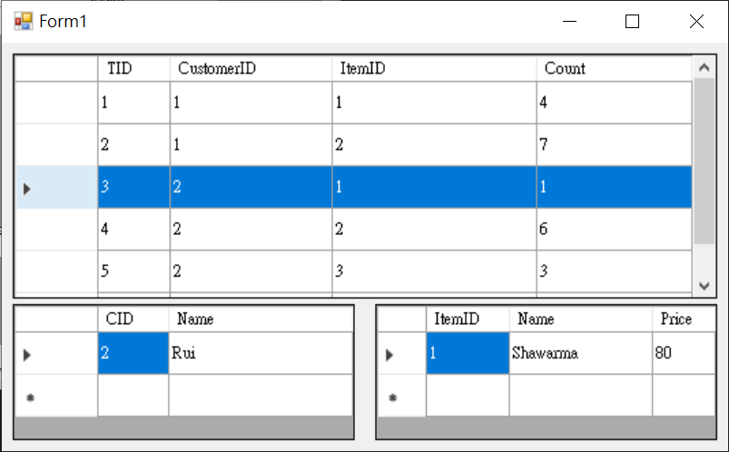
Windows Form
建立 3 個 DataGridView
顯示 TransactionHistory
顯示所選交易紀錄的對應 Customer 資料
顯示所選交易紀錄的對應 Item 資料

Slide 20

其他資訊
如果你不小心把資料庫玩壞了，在 Judge 系統的上方提供了一個用於重置資料庫的按鈕，可以自行重置，如果重置失敗的話請聯繫助教。

